Slide 1
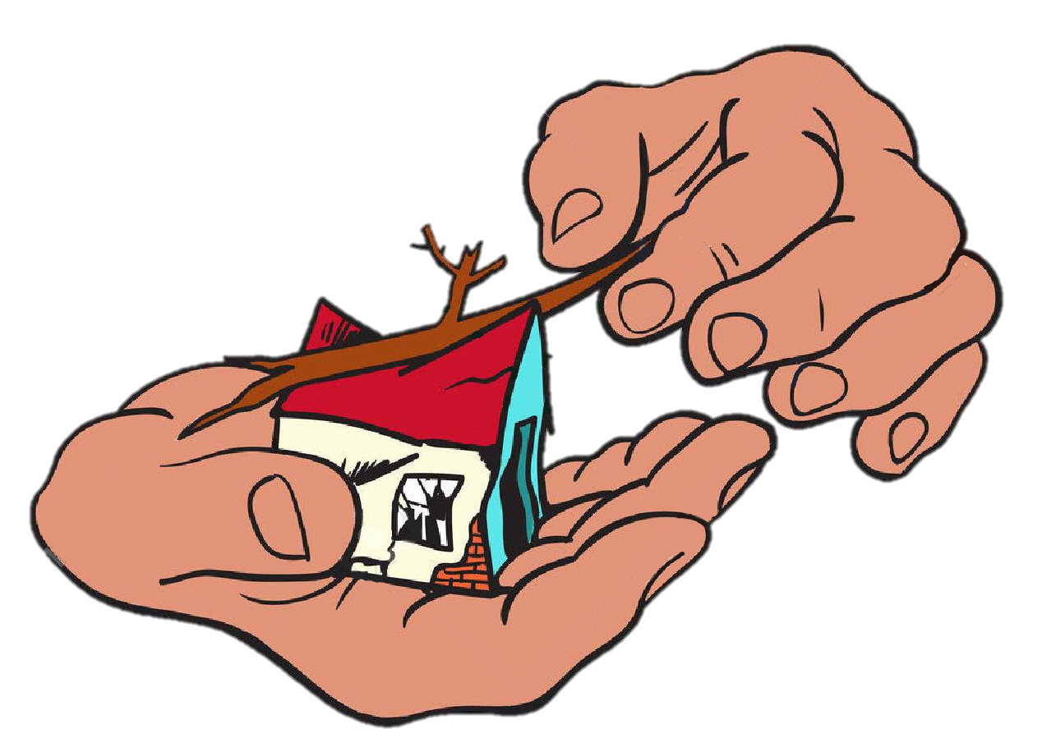



CHỦ ĐỀ 6:
TRÁI ĐẤT VÀ BẦU TRỜI
BÀI 30
BÀI 30
LUYỆN TẬP
ỨNG PHÓ VỚI THIÊN TAI (tiết 3)

Slide 2
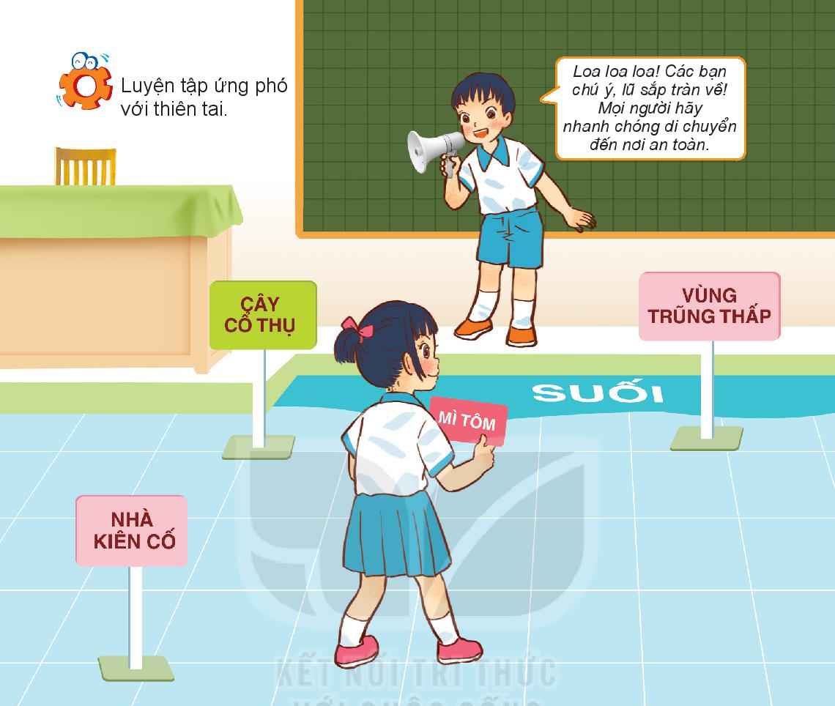
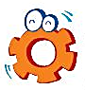
Luyện tập ứng phó với thiên tai

Slide 3
1. Đọc thông tin hướng dẫn sau
Lắng nghe thông tin và thực hiện theo hướng dẫn từ chính quyền đia phương.
Khi sơ tán cần lưu ý:
Mang theo các vật dụng thiết
Nhanh chóng di chuyển đến nơi an toàn
Tránh xa những nơi nguy hiểm như vùng trũng thấp, sông, suối; hồ , ao,..

Slide 4
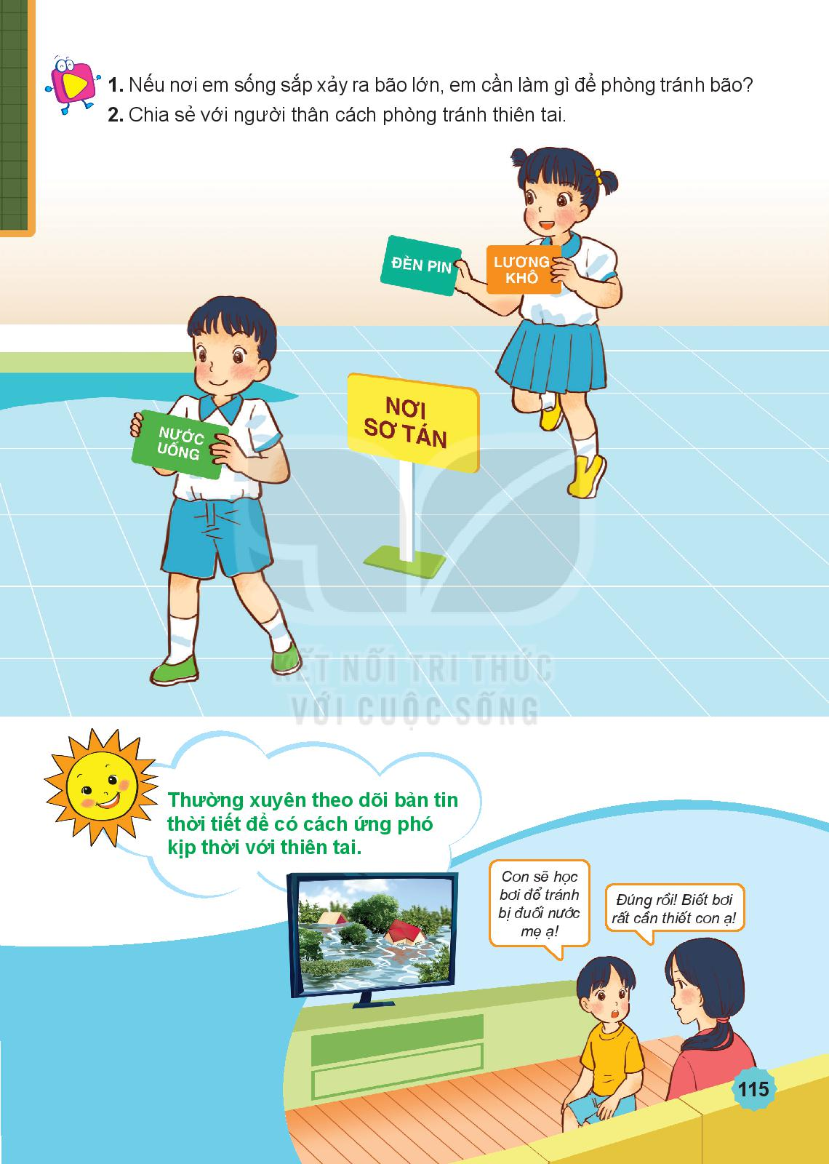
1. Nếu nơi em sống sắp xảy ra bão lớn, em cần làm gì để phòng tránh bão?
2. Chia sẻ với người thân cách phòng tránh thiên tai.

Slide 5


